Slide 1
유가네
팀장: 유현진
팀원: 권현주, 나지혜, 한지예

Slide 2
THE CONTENTS
01 조원 편성
02 프로젝트 목적
03 설계 및 구축과정
04 성능분석 및 기대효과
05 향후계획
06 실습영상
07 Q&A

Slide 3
조원편성
이름 | 역할
유현진 | 프로젝트 총괄
나지혜 | 데이터베이스 구축 및 관리
권현주 | 메일시스템 및 인증서 구현
한지예 | 메일시스템 및 인증서 구현

Slide 4
프로젝트목적
이름, 전화번호

Slide 5
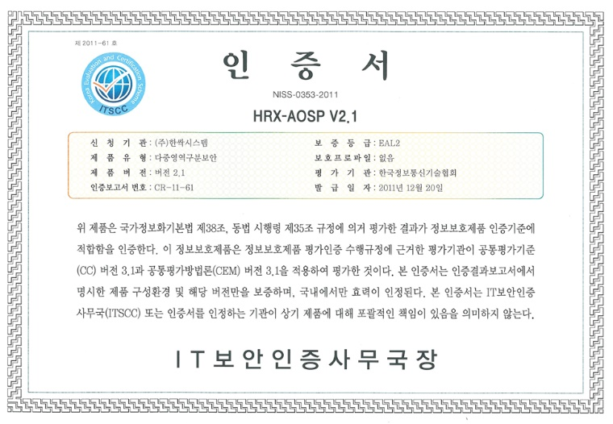
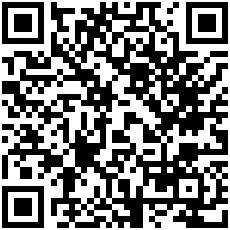
프로젝트목적
사업자
손님

Slide 6
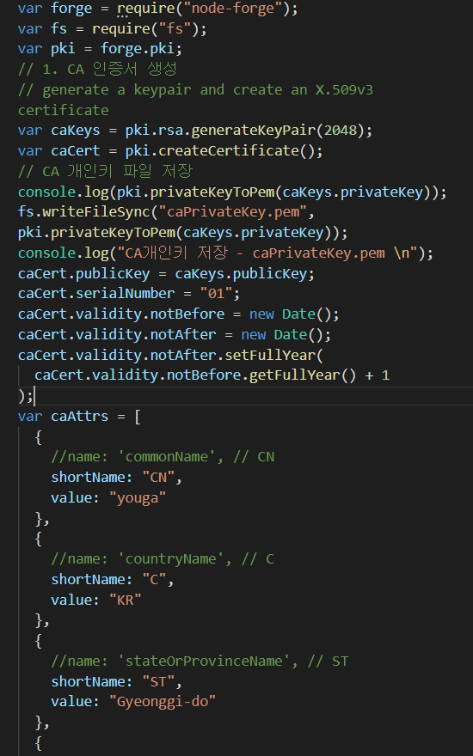
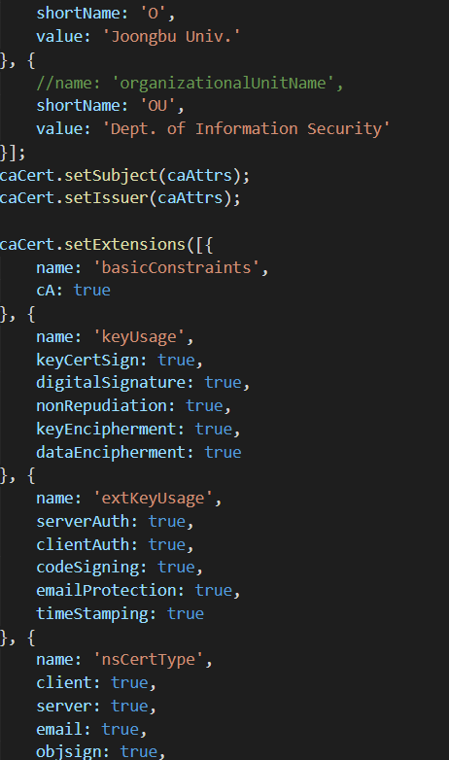
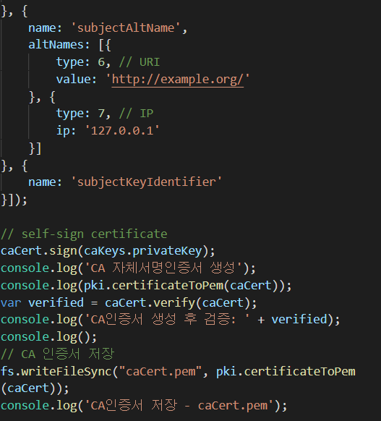
설계 및 구축과정
사업자 페이지
서버 측 자체서명인증서 생성
Cacert.js

Slide 7
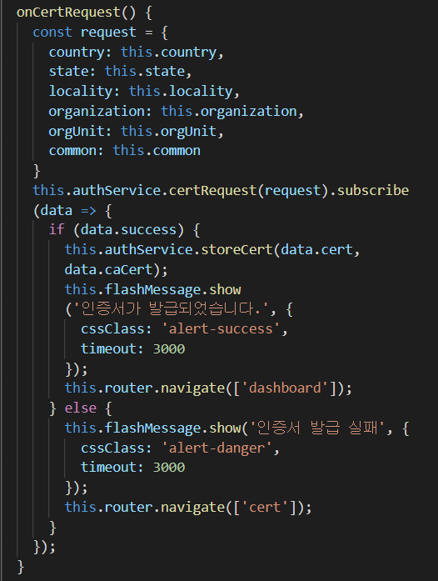
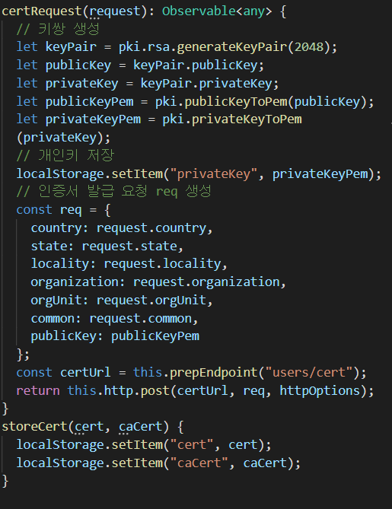
설계 및 구축과정
사업자 페이지
cert.ts
auth.service.ts

Slide 8
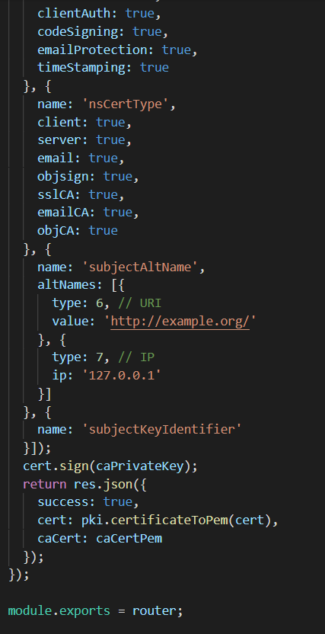
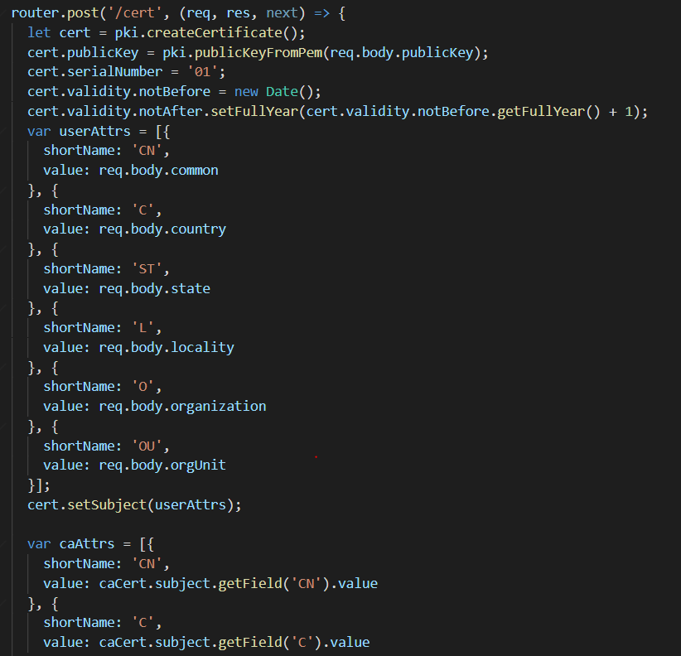
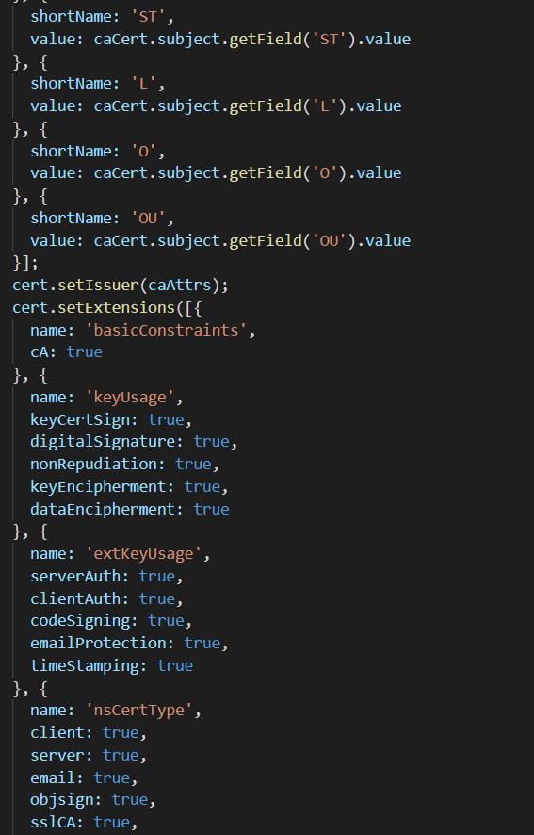
설계 및 구축과정
사업자 페이지
Routers/users.js

Slide 9
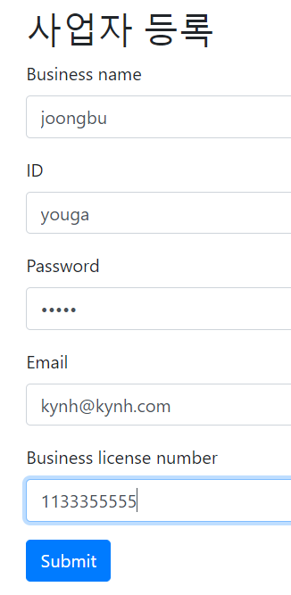
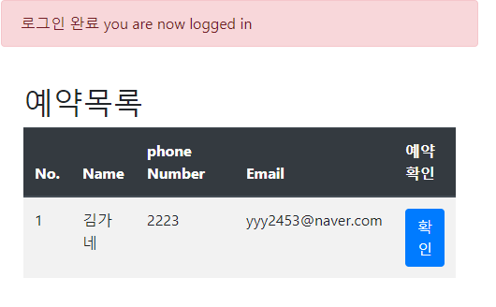
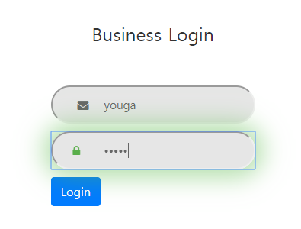
설계 및 구축과정
사업자 페이지

Slide 10
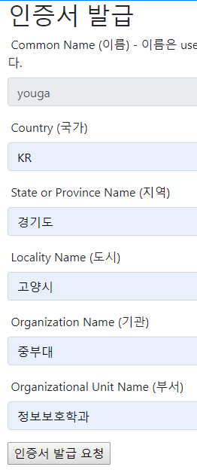
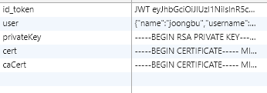
설계 및 구축과정
사업자 페이지
인증서 발급

Slide 11
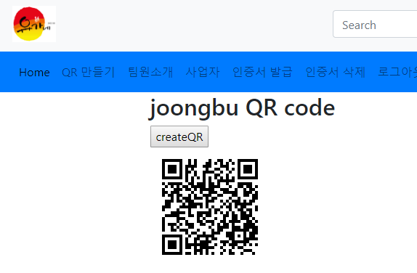
설계 및 구축과정
사업자 페이지
Dashboard.html
Dashboard.ts

Slide 12
설계 및 구축과정
사업자 페이지

Slide 13
설계 및 구축과정
손님페이지

Slide 14
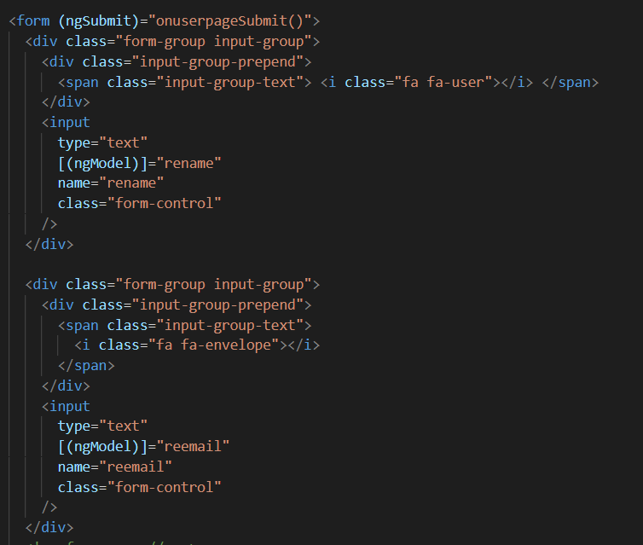
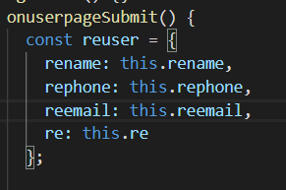
설계 및 구축과정
손님페이지
userpage.html
userpage.ts

Slide 15
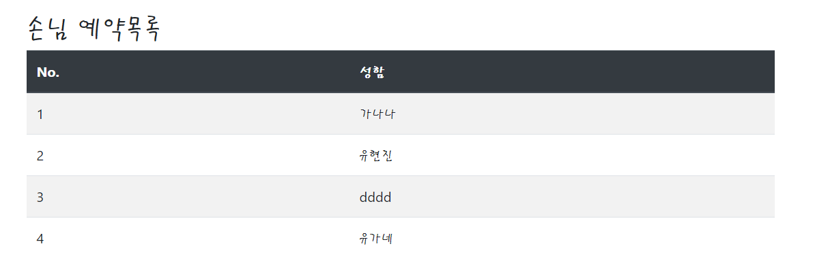
설계 및 구축과정
손님페이지

Slide 16
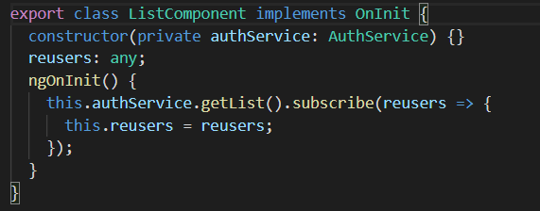
설계 및 구축과정
손님페이지
List.ts
List.html

Slide 17
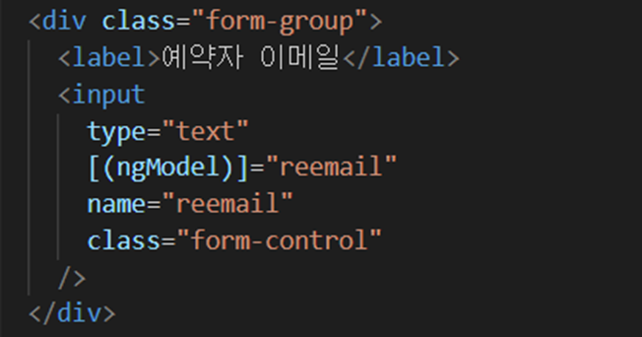
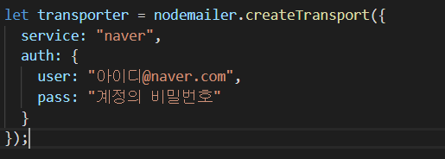
설계 및 구축과정
손님페이지
Routes/reusers.js
userpage.html

Slide 18
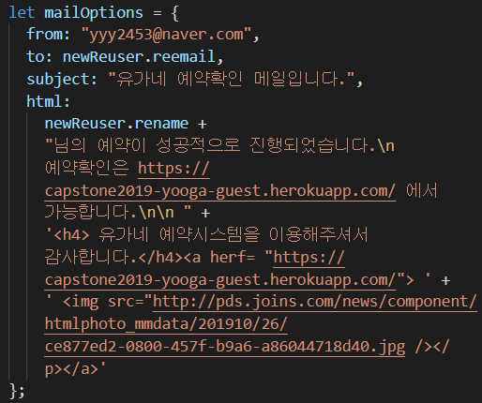
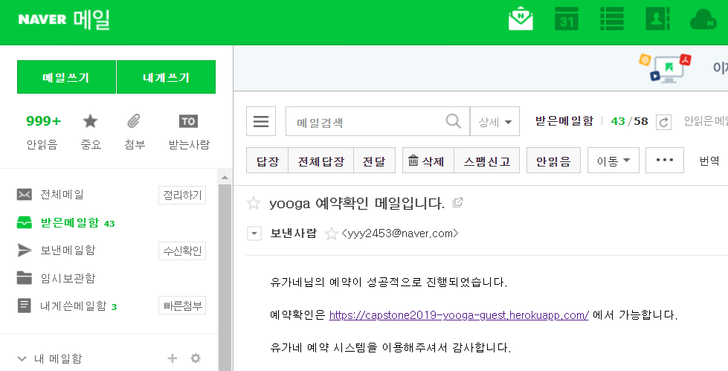
설계 및 구축과정

Slide 19
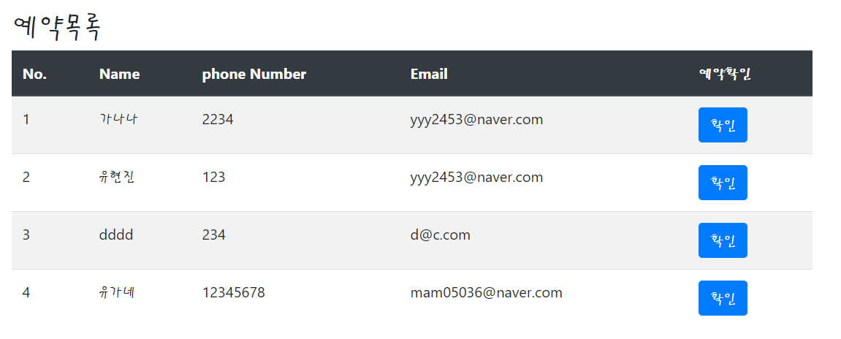
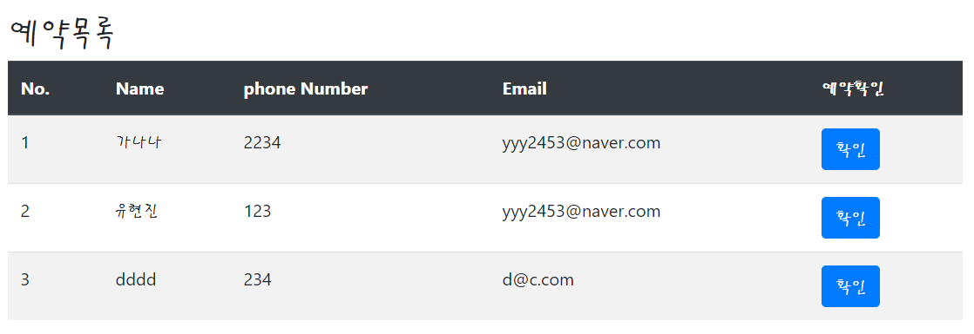
설계 및 구축과정
사업자페이지

Slide 20
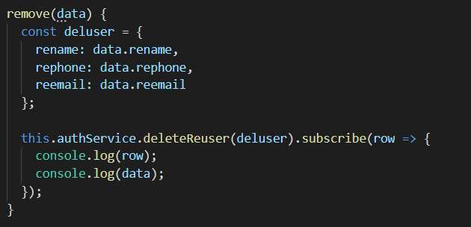
설계 및 구축과정
사업자페이지
html
Auth.service.ts
ts

Slide 21
성능분석 및 기대효과
예약 시스템을 사용함으로써 개인정보 유출을 최소화 할 수 있는 효과를 기대합니다. 은행 등 대기표를 뽑는 실생활에서의 예약 시스템을 QR코드를 사용함으로써 개인정보 유출을 최소화 하고, 보다 간편하게 다양한 분야에서 활용 가능합니다.

Slide 22
향후계획
카카오톡 플러스 친구 알림 서비스를 이용하여 예약된 정보를 실시간으로 확인할 수 있고 대기 시간 등의 서비스를 제공합니다. 또한 주변 식당 또는 편의시설 위치를 알려주는 위치기반 서비스를 넣을 계획입니다.

Slide 23
실습영상
https://yooga-host.herokuapp.com/

Slide 24
Q&A

Slide 25
감사합니다

